Slide 1
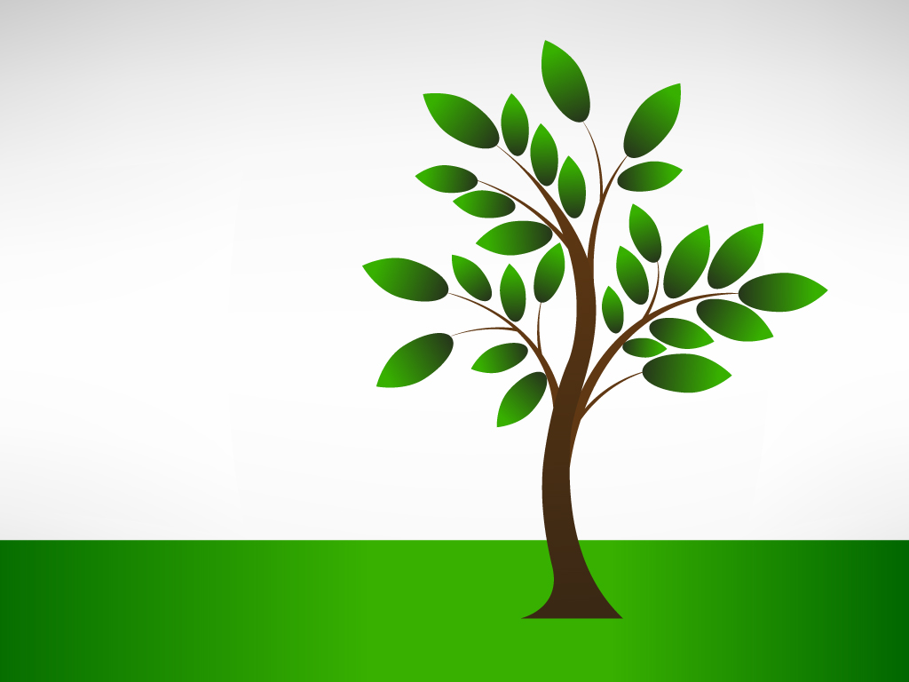
DOĞADAN TASARIMA
BİYOTAKLİT

Slide 2
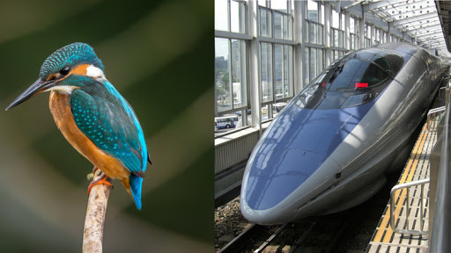
BİYOTAKLİT
Biomimicry, biyos-hayat ve mimesis-taklit etmek köklerinden gelen ve benzer şekilde “Biyomimetik”, “Biyomimesis”, “Biyognosis” ve “Biyomimikri” gibi kelimelerle de karşımıza çıkan bu kavram “doğadan öğrenerek” daha ileri teknolojiler geliştirilmesine yönelik araştırma ve çalışmalar için kullanılmaktadır.

Slide 3
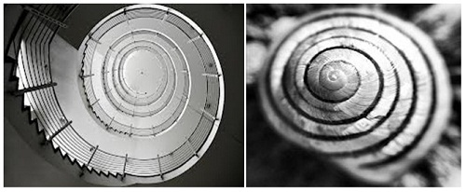
BİYOTAKLİT
BİYOTAKLİT: İnsanların karşılaştıkları sorunları çözmek için doğayı örnek alarak; başka bir deyişle doğadan esinlenerek çeşitli buluşlar ve tasarımlar yapmasıdır.

Slide 4
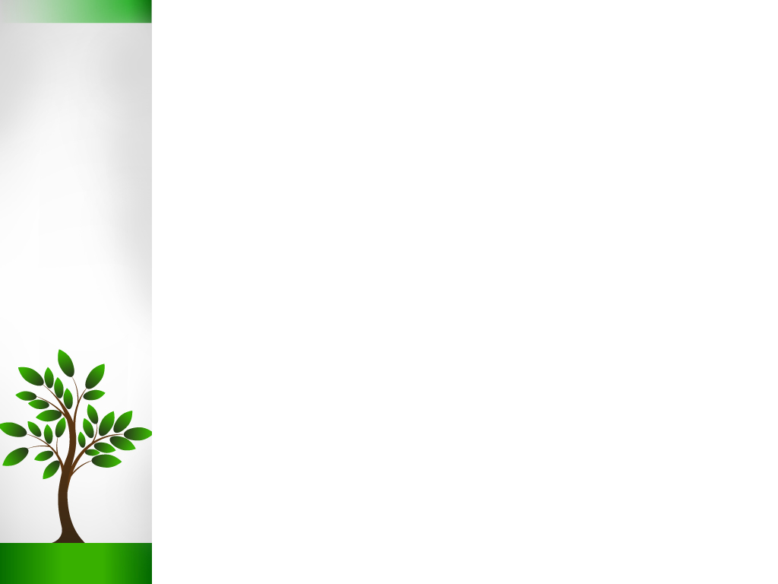
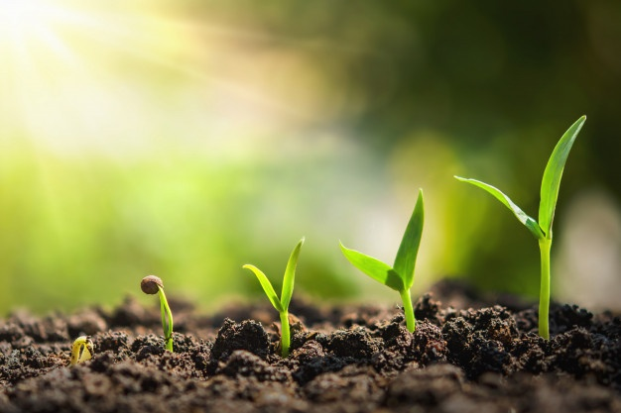
Yüzyıllardır doğanın düzeni kusursuz bir şekilde işlemektedir. Bu kusursuzluk ortaya çıkan her türlü problemin kendi içinde çözülmesini sağlamaktan geçmektedir.

Slide 5
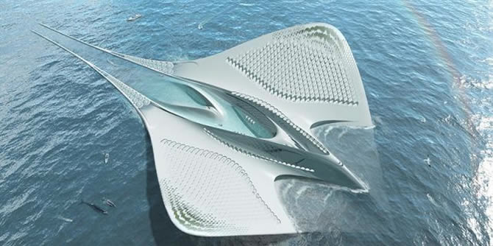
Biyotaklit; doğanın bu kusursuz işleyişi içerisinde kendi sorunlarını çözme başarısını yakaladıysa neden onu örnek almayalım diye düşünerek ortaya atılmış bir fikirdir.

Slide 6
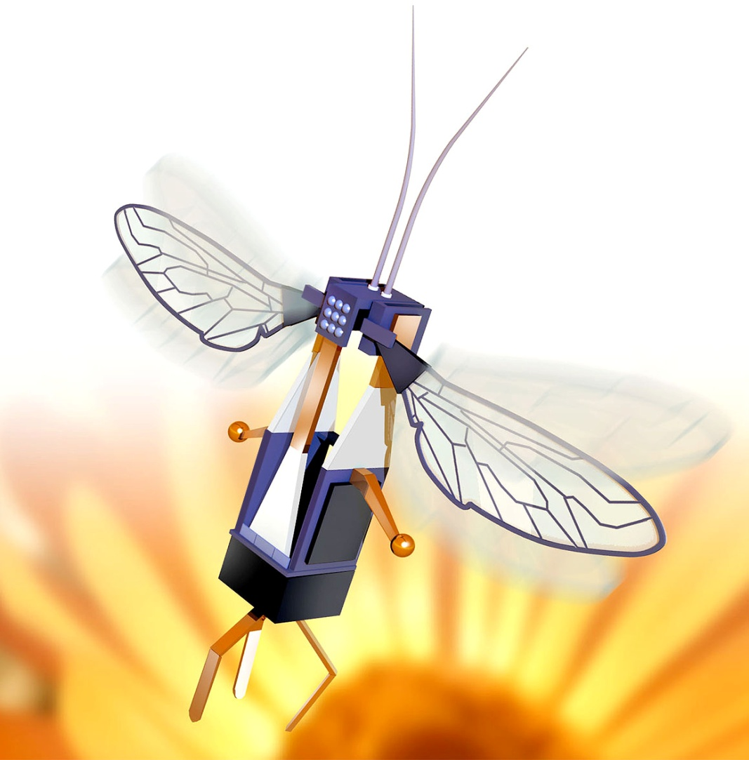
Biyotaklit yaparken şu üç noktayı göz önüne almamız gerekmektedir.

Slide 7
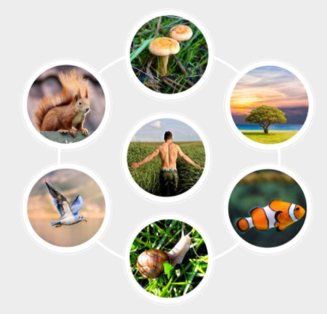
1- Canlıların yaşam şekilleri

Slide 8
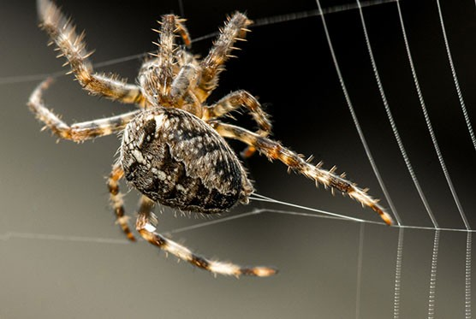
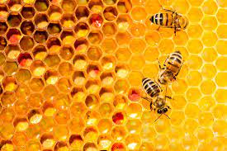
2- İş yapış yöntemleri

Slide 9
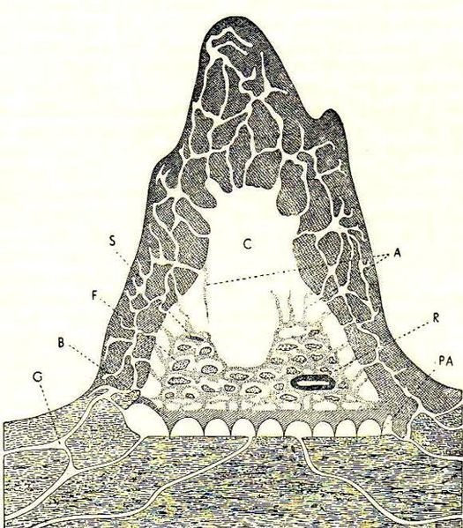
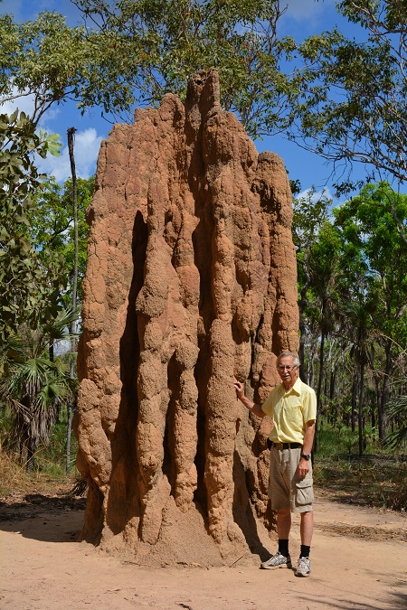
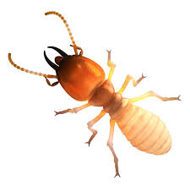
3- Sorun çözme becerileri
Termitlerin yuvalarının en önemli özelliği düzenli hava ile şaşılacak bir sabitlikte ısı ve nem sağlamasıdır.
Topraktan yaptıkları yuvalarının kalın ve sert duvarları, yuvanın iç kısmının dışarıdaki sıcaktan uzak tutulmasına yarar ve gözenekler havayı sürekli filtre eder.

Slide 10
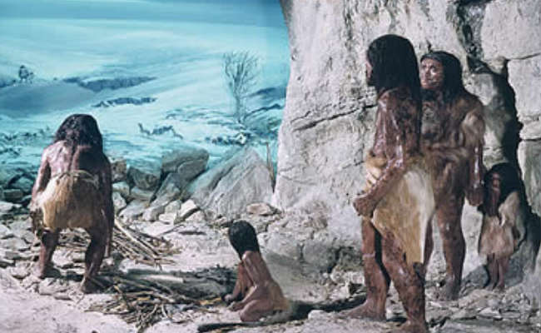
3.8 Milyar yıldır yaşayan canlılar varken insan dünya üzerinde 2,5 milyon yıldır yaşamaktadır.

Slide 11
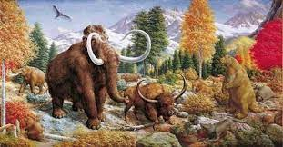
Biz yokken bizim haricimizdeki canlılar ve ya cansız varlık dünya üzerinde yaşamlarını sürdürdüler.

Slide 12
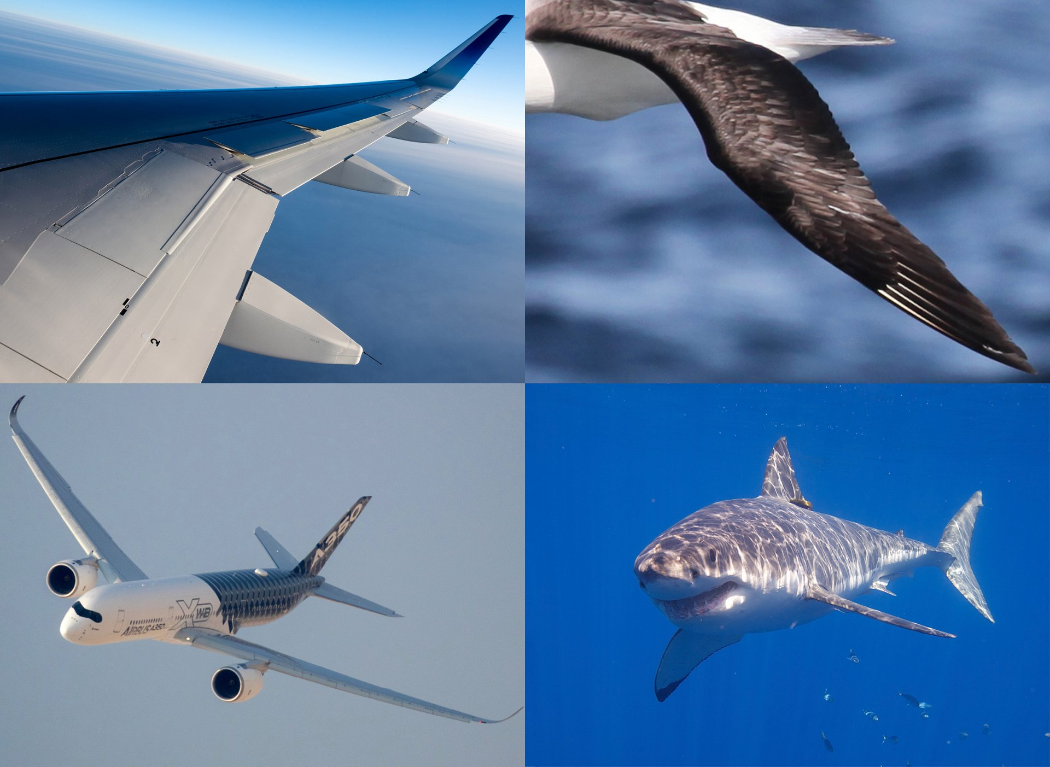
O halde bizden daha tecrübeliler demektir.Onların tecrübelerinden yararlanırsak var olan sorunlarımızı çözmemiz kolaylaşır.

Slide 13
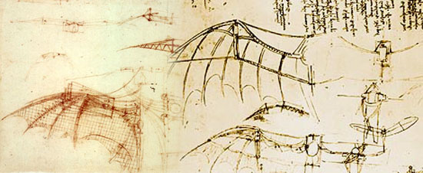
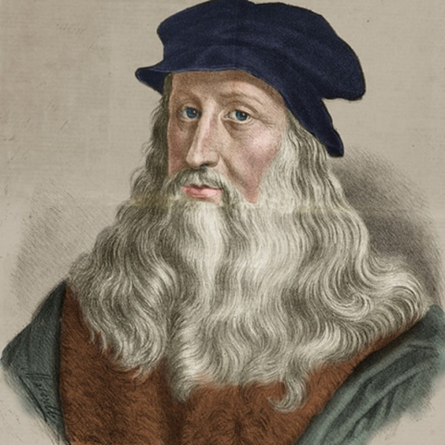
Biyotaklitin ilk örneği Leonardo da Vinci’nin buluşlarında görülmüştür. Kuşların kanatlarını ve çırpınışlarını gözlemleyen Vinci, ilk uçan makineyi düşünmüş ve tasarlamıştır.

Slide 14
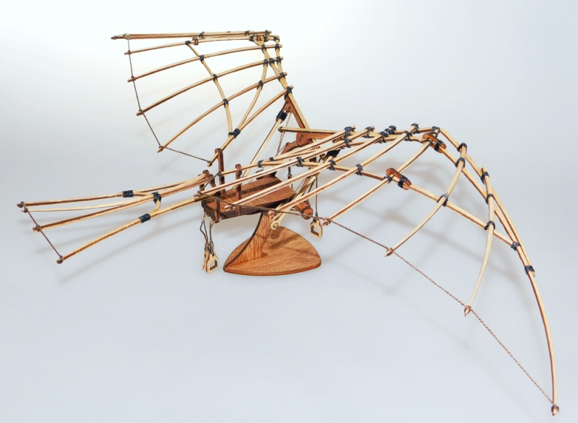
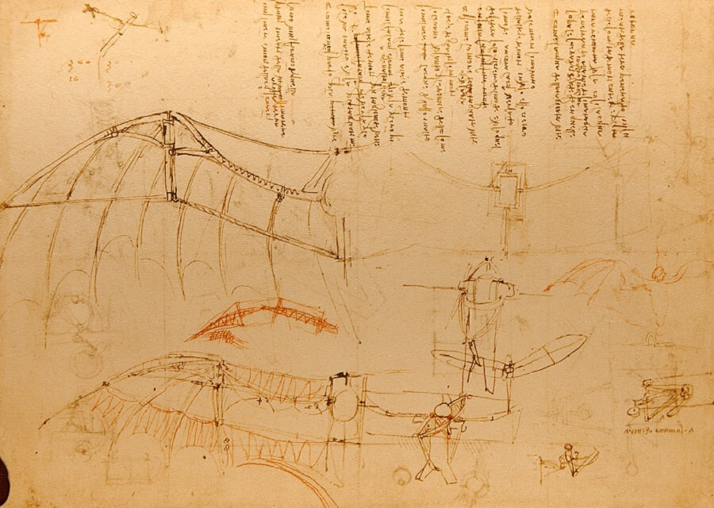
Da Vinci makineleri gerçekten çalıştı mı, beş yüz yıl önce başarıyla uçtu mu? Bu yıllardır tartışılan bir soru.Bu soruya evet diyen net bir cevap yoktur. Ancak o zaman içerisinde bunları düşünüp çizmesi bile çok büyük bir gelişmedir.Çünkü kendinden sonra gelecekler için doğayı incelemelerini ve ilham almalarını sağlamıştır.

Slide 15
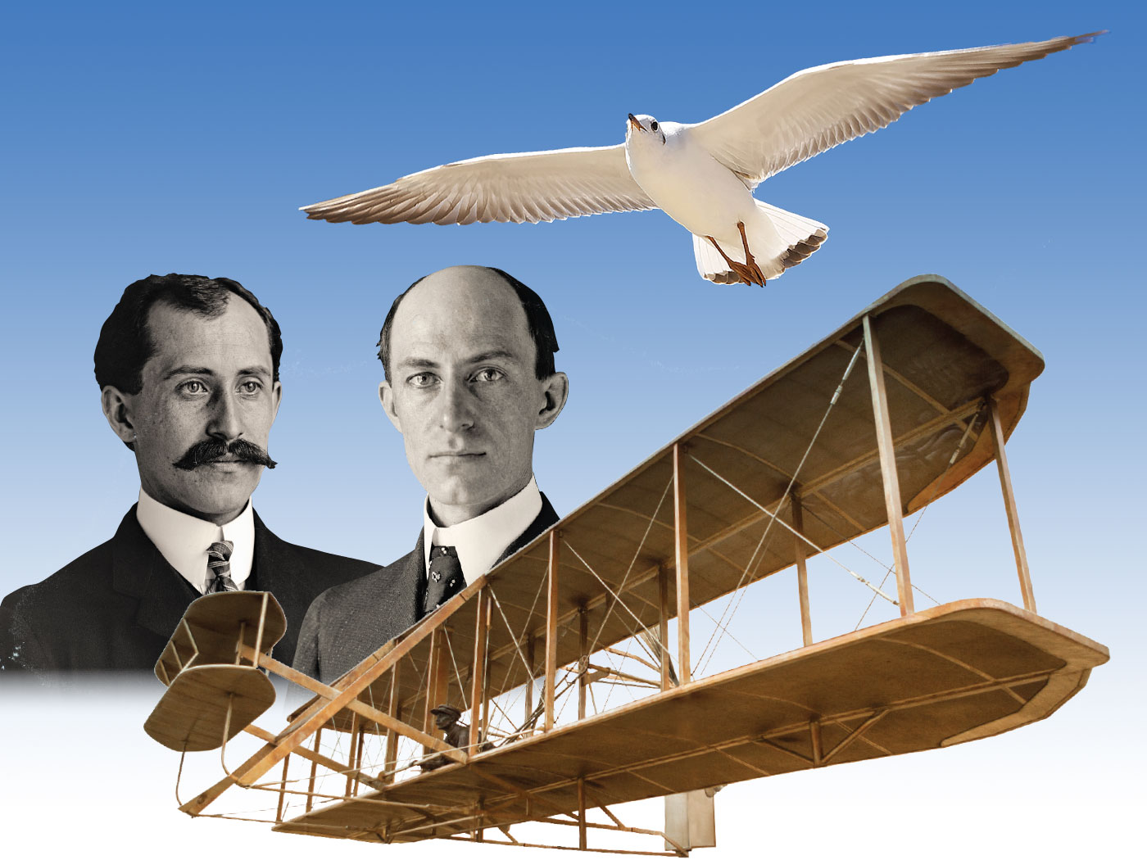
Onu daha sonra Wright kardeşlerin yine kuş kanatlarından esinlenerek ilk motorlu uçağı uçurmaları izlemiştir.

Slide 16
ŞİMDİ SİZLERLE
DOĞADADAN ESİNLENEREK
YAPILMIŞ BULUŞLARI
HEP BERABER İNCELEYELİM

Slide 17
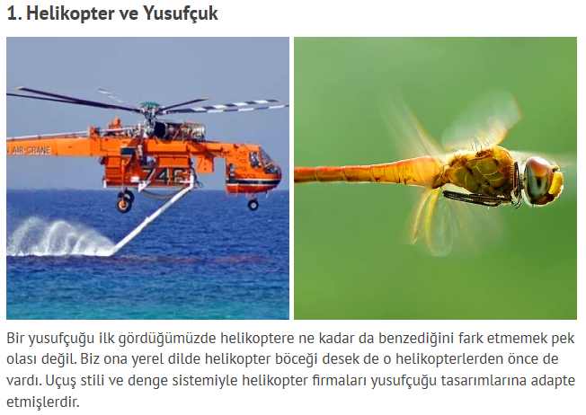

Slide 18
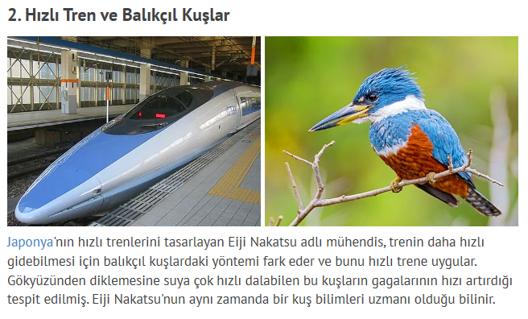

Slide 19
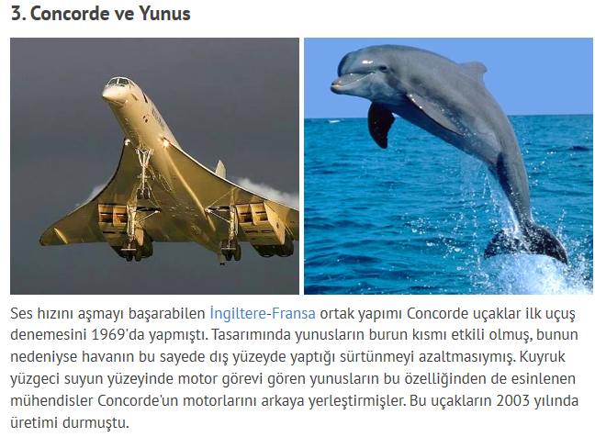

Slide 20
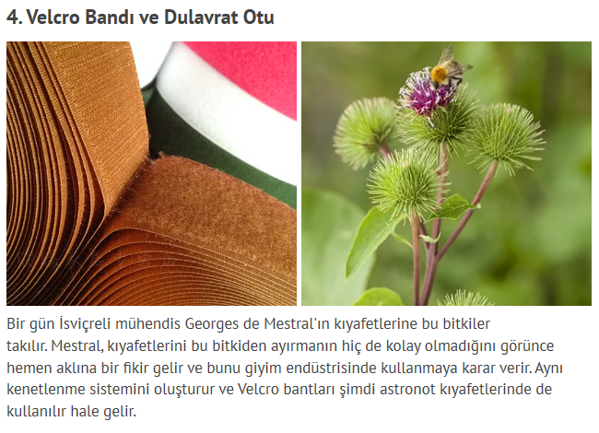

Slide 21
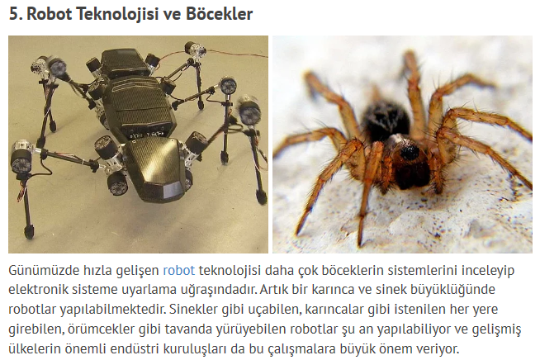

Slide 22
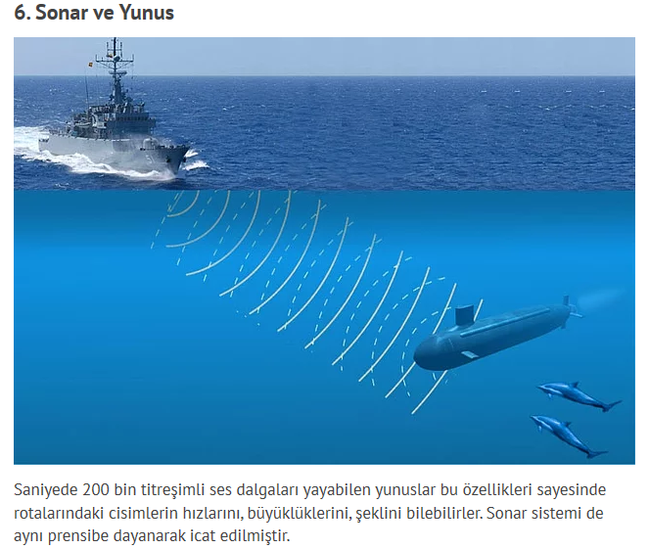

Slide 23
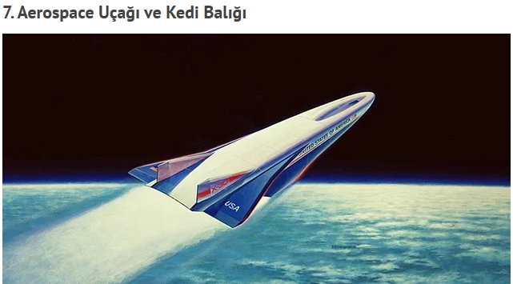
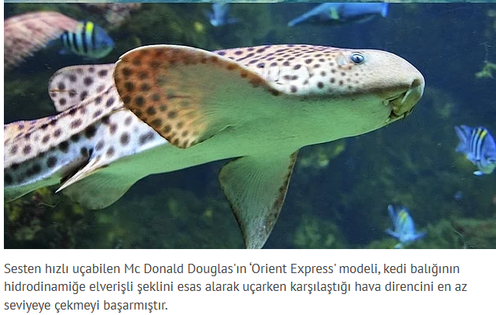

Slide 24
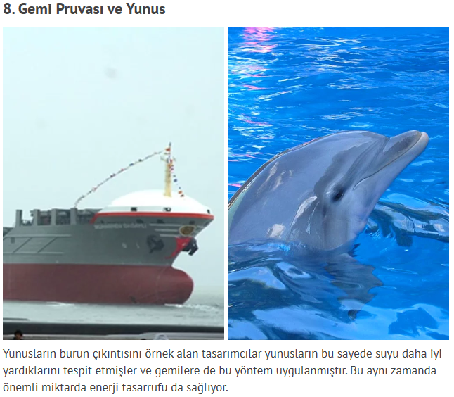

Slide 25
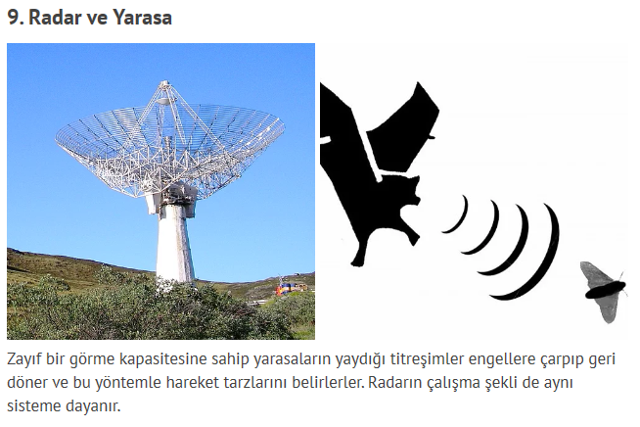

Slide 26
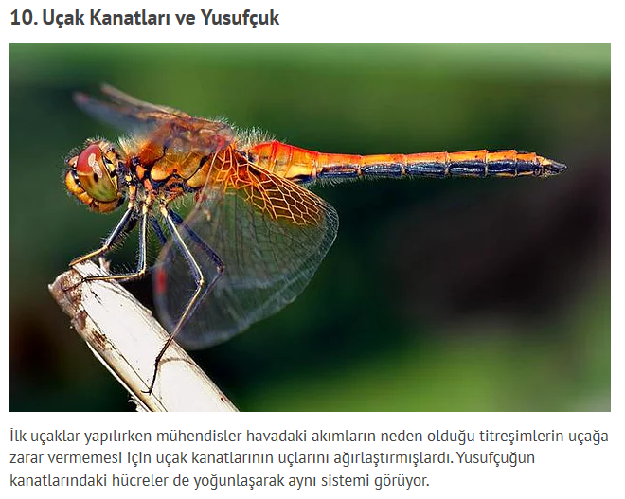

Slide 27
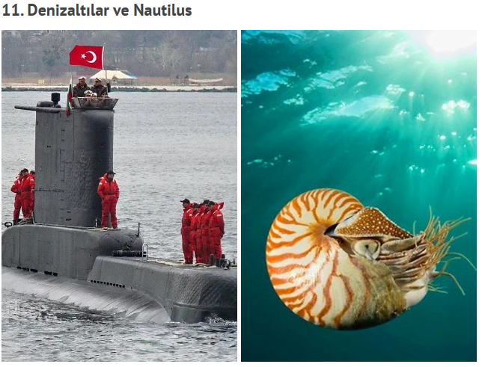
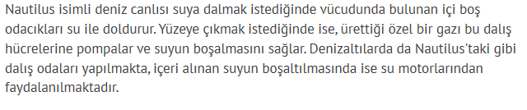

Slide 28
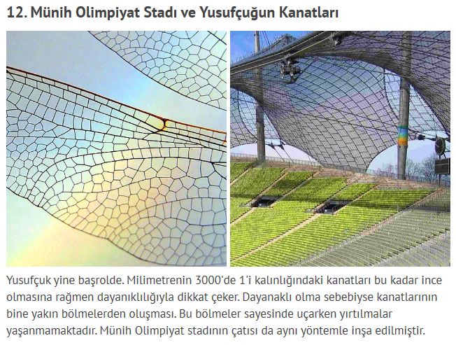

Slide 29
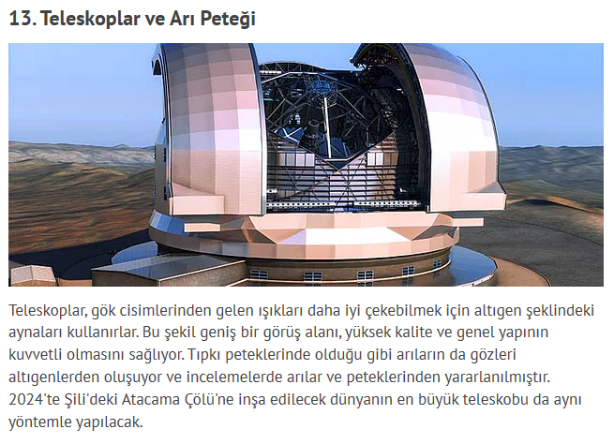

Slide 30
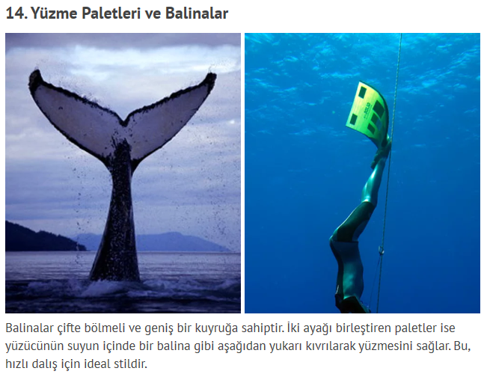

Slide 31
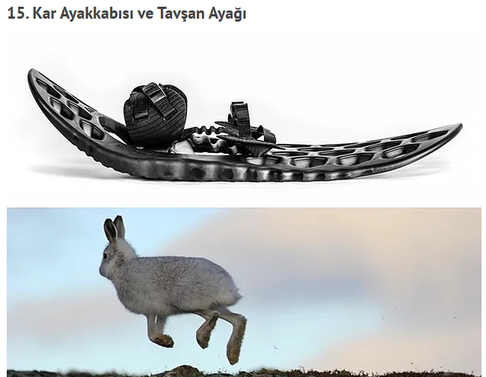
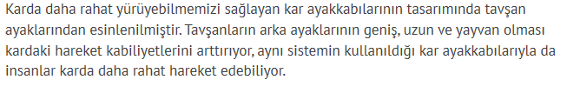

Slide 32
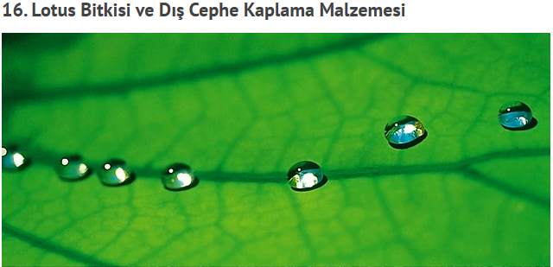
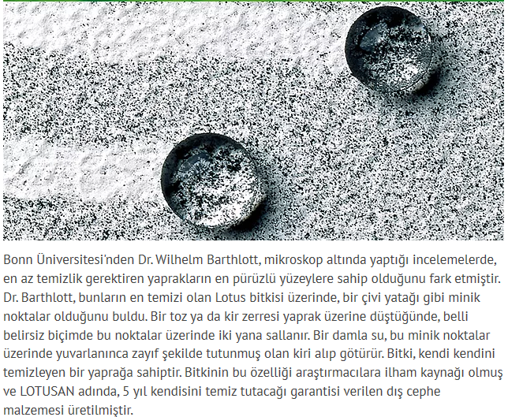

Slide 33
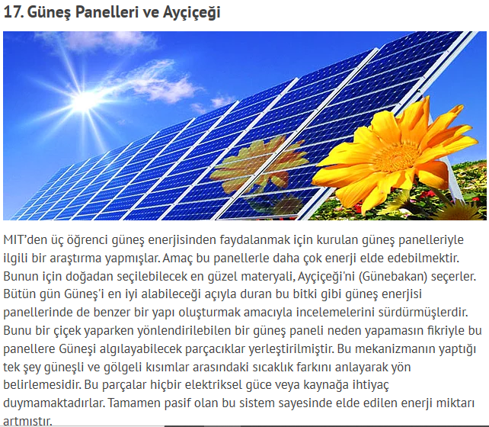

Slide 34
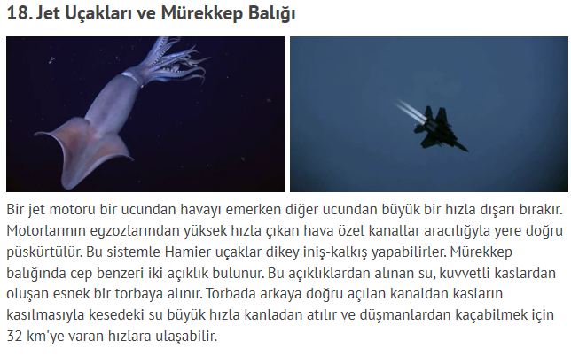

Slide 35
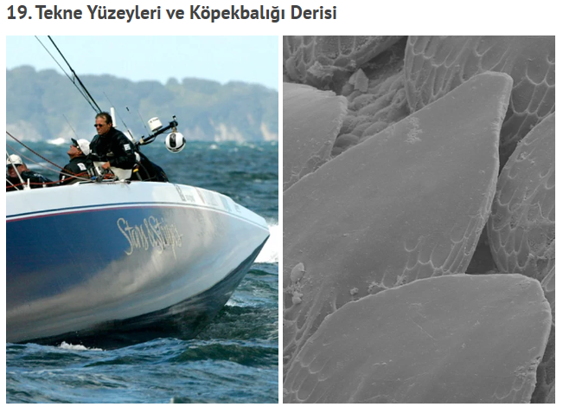
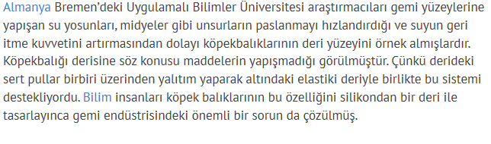

Slide 36
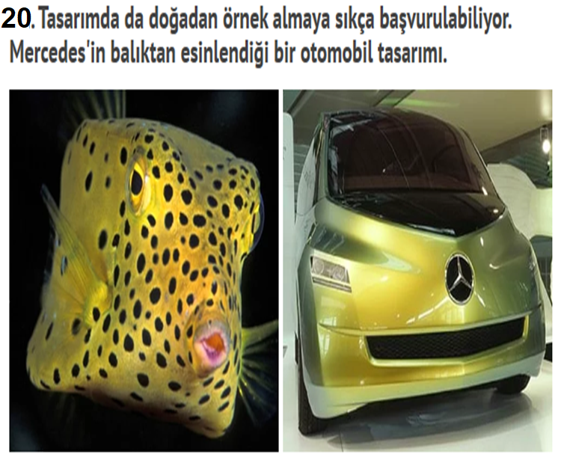

Slide 37
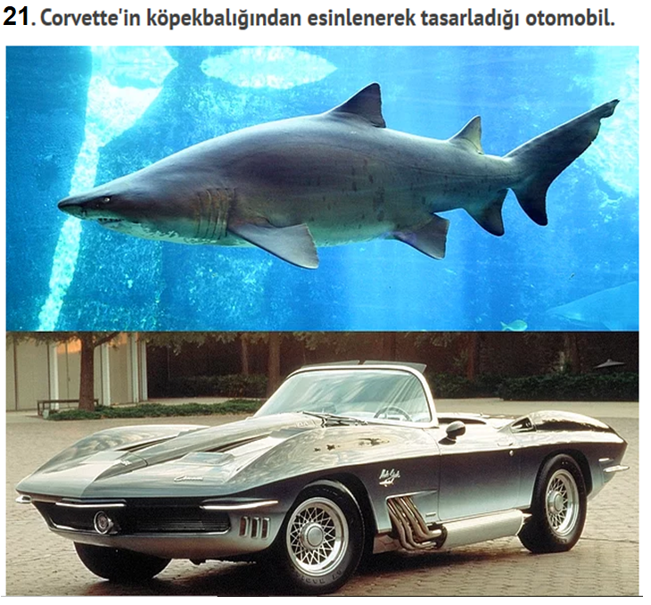

Slide 38

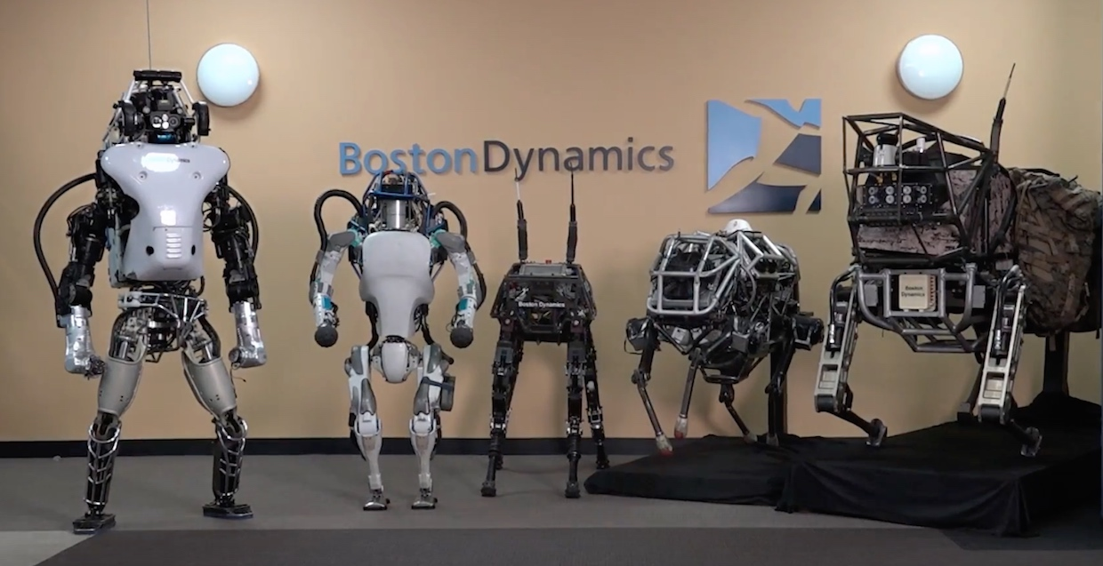
Robot teknolojisi her yönüyle insansı özellikler e daha da yakın
olma uğraşına devam ediyor.

Slide 39
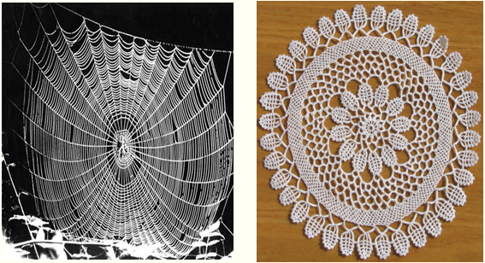

Slide 40

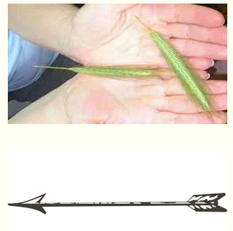

Slide 41


Slide 42



Slide 43



Slide 44
Biyotaklit ile doğanın işleyişindeki sistem, hayatımızı kolaylaştıracak teknolojiler için bizlere ipucu sunuyor.
Bu sunuda bazılarını verebilsek de biyotaklit binlerce örnekleri ile şu anda hayatımızı kolaylaştırıyor, gelecekte de kolaylaştırmaya devam edeceği açıktır.

Slide 45

Unutmayalım ki; her ürünümüz doğadan esinlenmiş değildir. Bazı ürünleri de bizzat insanlık keşfetmiştir.

Slide 46
SEVGİLİ ÖĞRENCİLER
Şimdi sizlerde doğada gördüğünüz bazı canlıların özelliklerinden yararlanarak bir tasarım yapınız. Tasarlanacak ürünün;
1-Doğadaki bir canlıyla görsel görüntüsüne
2- Fonksiyonel(yani canlının özelliğine) göre bir benzerlik oluşturun.
Her ikisini birden yapmak zorunda değilsiniz.Bir
özellik de olabilir.

Slide 47
SEVGİLİ ÖĞRENCİLER
Karar verdiğiniz çalışmayı, özelliklerini gösterecek şekilde A4 kağıdına renklendirilmiş olarak çiziniz.
Çizimlerinizin bir köşesine esinlendiğiniz canlının resmini yapıştırmayı ya da çizmeyi unutmayınız.

Slide 48

DİNLEDİĞİNİZ İÇİN TEŞEKKÜRLER
Teknoloji ve Tasarım Dersi Öğretmeni

